Slide 1

Productos Campesinos
Santiago Cano
Pilar Cortés
Edwin Tovar
Ricardo Capera
Cristian Castillo
Servicio Nacional de Aprendizaje – SENA, Centro de Electricidad Electrónica y Telecomunicaciones
Análisis y Desarrollo de Sistemas de Información, Tercer Trimestre
Instructor Albeiro Ramos
Bogotá, 07 de Marzo 2021

Slide 2

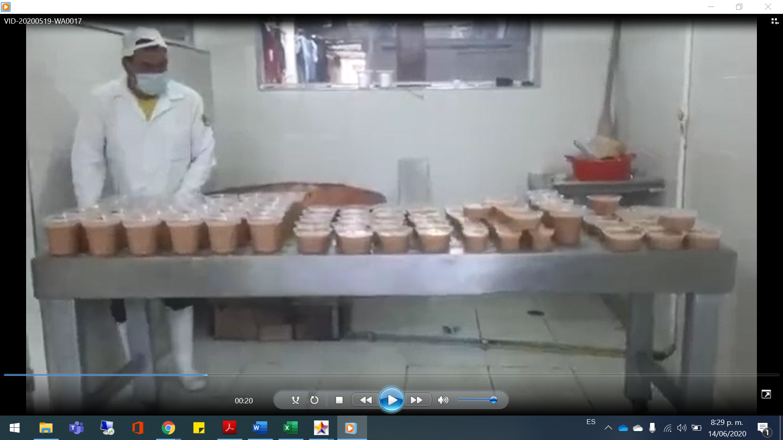
Introducción
Para contextualizar el presente proyecto, traeremos a exponer los ítems planteados.
Logo Sistema

Slide 3
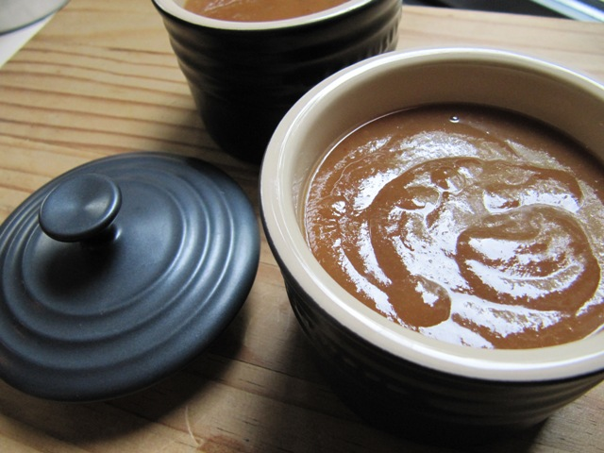
CONTENIDO
Logo Sistema.png o cualquier imagen alusiva al Sector
Problema
Objetivos
Justificación
Alcance y Delimitación
Entregables Trimestre
Marca externa

Slide 4
Problema
Se identifica una carencia en el sistema de control de ventas en la microempresa Productos Campesino 100% Natural
Logo Sistema

Slide 5
Problema
Productos campesinos, es una Microempresa dedicada a la producción y ventas de alimentos lácteos tales cómo el arequipe, el yogurt y el manjar blanco.
Las necesidades encontradas en esta microempresa, fue en el proceso de ventas y producción ya que el administrador (Hernando Carvajal) no tiene un buen control de ventas por que todo lo maneja a papel y a lápiz.
Marca externa

Slide 6
Objetivos
Analizar, desarrollar e implementar una aplicación en la microempresa
Logo Sistema

Slide 7
Objetivos
OBJETIVO GENERAL
Se realizará un sistema de información en control de ventas para facilitar el proceso de producción y ventas de la microempresa productos campesinos.
OBJETIVOS ESPECÍFICOS
•Gestionar los usuarios del sistema de información Web SICV.
•Gestionar el seguimiento al proceso de producción de Arequipe Artesanal, Yogurt y Manjar Blanco para la Empresa Productos Campesino 100% Natural.
• Gestionar el seguimiento al proceso de ventas de Arequipe Artesanal, Yogurt y Manjar Blanco para la Empresa Productos Campesino 100% Natural.
•Gestionar los reportes documentales y gráficos de la Empresa Productos Campesino 100% Natural.

Slide 8
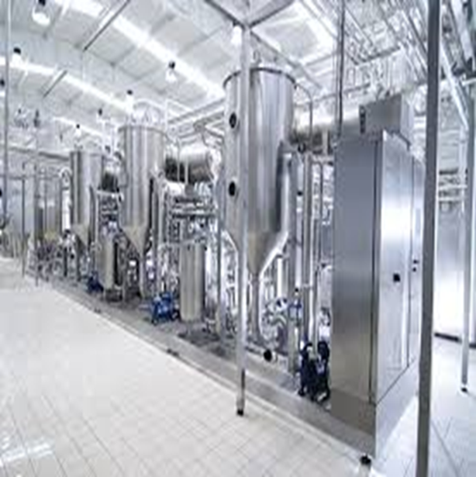
Justificación
El presente desarrollo de este sistema es por facilitar la necesidad de la empresa
Logo Sistema

Slide 9
Justificación
Se da el desarrollo del sistema de información web (S.I.C.V) una herramienta para dar un seguimiento detallado y controlado de los procesos de producción y ventas de la microempresa productos campesino.
La importancia del sistemas es permitir que los usuarios sobre todo el director de la microempresa podrán tener un acceso para ver los estados actualizados de los controles de producción y ventas reflejando cómo va el manejo
Servirá como soporte en el sector de las ventas y producción de la microempresa
Marca externa

Slide 10
Alcance y Delimitación
El sistema de información Web SICV, servirá como apoyo a los procesos de producción y ventas de productos de la empresa Productos Campesino 100% Natural.
Logo Sistema

Slide 11
Alcance y Delimitación
ALCANCE
S.I.C.V llevará un control a los procesos de producción y ventas de la empresa, manteniendo actualizada la información para su consulta en tiempo real, optimizando los tiempos para los procesos anteriormente mencionados.
El sistema no realizará
De acuerdo con la información recolectada evidenciando las falencias en varios procesos S.I.C.V no apoya el proceso de contratación.
DELIMITACIÓN
El tiempo de duración está estipulado a 2 años.
Se se desarrollarán actividades que permitan especificar los requisitos necesarios para desarrollar el sistema de información.
Análisis de los requerimientos del cliente. Elaboración de diagramas de casos de uso, mokcups.
Maquetación del sistema funcional a través del programa Sublime text
Marca externa

Slide 12
Entregables Proyecto Cuarto Trimestre
Sistema de Control de Versiones
Inventarios y Costos
Base de Datos
Marca externa

